Slide 1
Pijler Project Vak: Smart Buildings
1. Digitale meter & introductie EMS

Slide 2
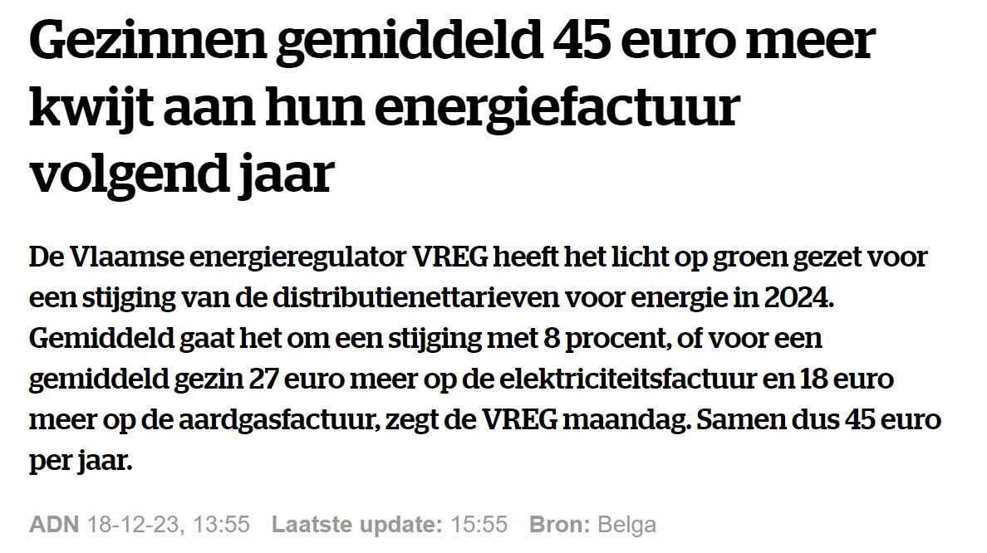
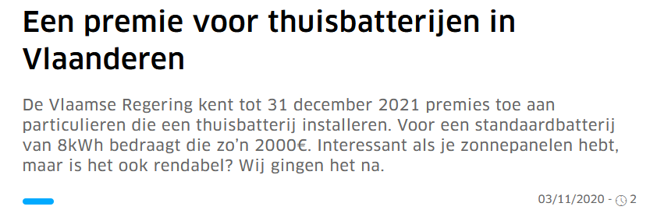
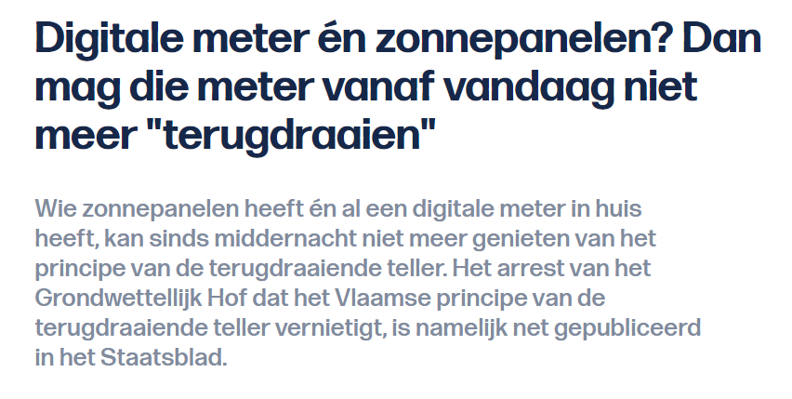
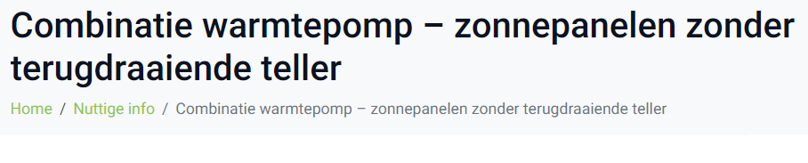
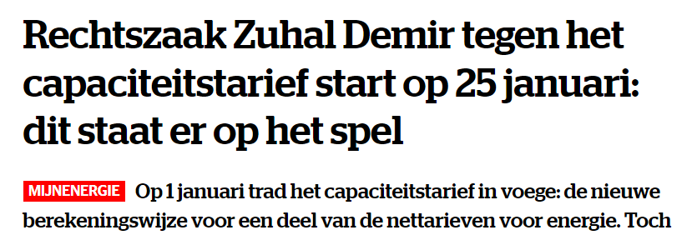
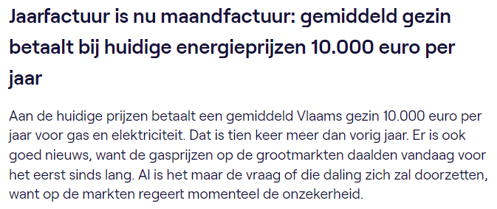
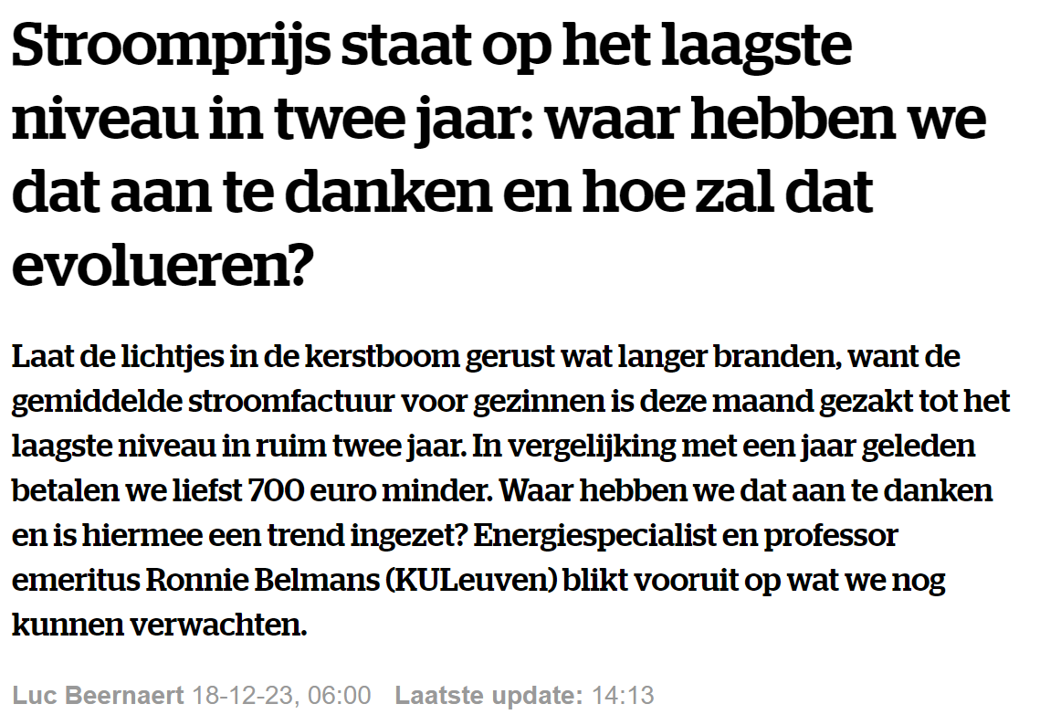
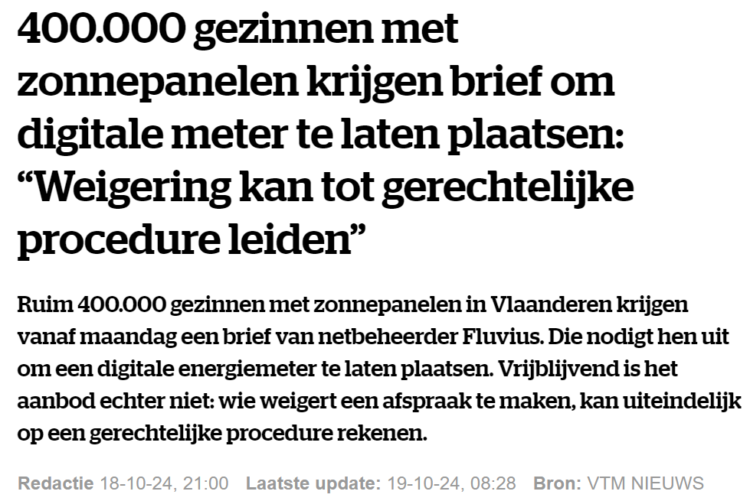
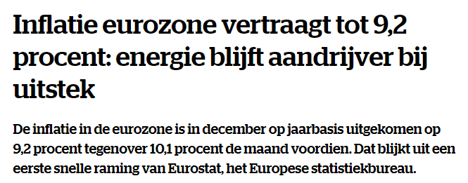
Inleiding

Slide 3
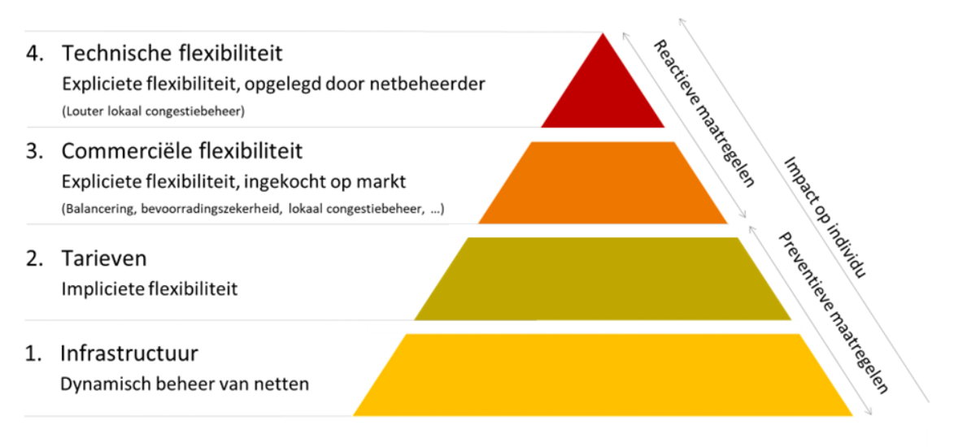
Inleiding
Flex piramide
Flexibel energiesysteem wordt heel belangrijk…
Om bevoorradingszekerheid en het netevenwicht op elk moment te garanderen, is hogere flexibiliteit nodig.
Zowel voor korte periodes (uren, dagen) als lange periodes (weken, maanden)
Flexpiramide vat de belangrijkste vormen van flexibiliteit samen
Digitale meter!

Slide 4




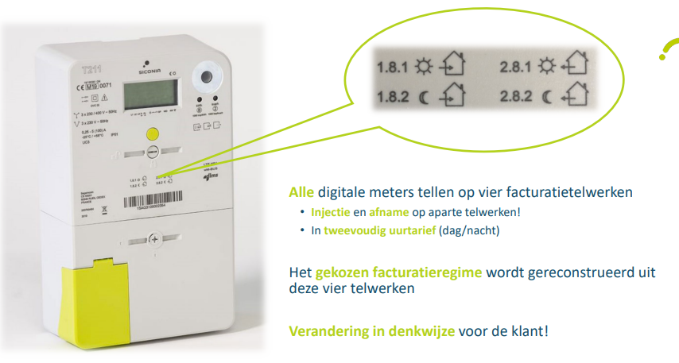
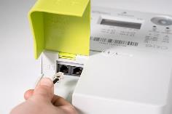
Digitale meter - Algemeen
Waarom:
Technologische evolutie
Ondersteunen van de energietransitie
Digitale meter fungeert als ‘enabler’
Verfijning van het dienstaanbod ondersteunen
Invoering nieuwe tariefstructuren
Wat:
Digitale meter ≠ slimme meter!
4 uitleesbare meterstanden
Vanaf januari 2020 – 1 waarde per dag
Vanaf kwartaal 3 2020 - Kwartierdata
2 gebruikerspoorten met specifiek doel:
P1 poort – Gebruikerspoort voor verbruiksinformatie
S1 poort – Gebruikerspoort voor geavanceerde detectie- en regelingen
Toestelherkenning mogelijk
Poorten zijn standaard gedeactiveerd

Slide 5
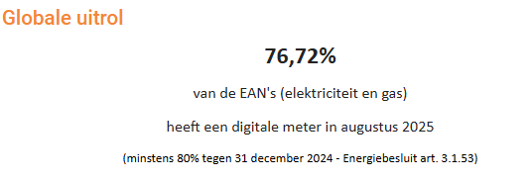

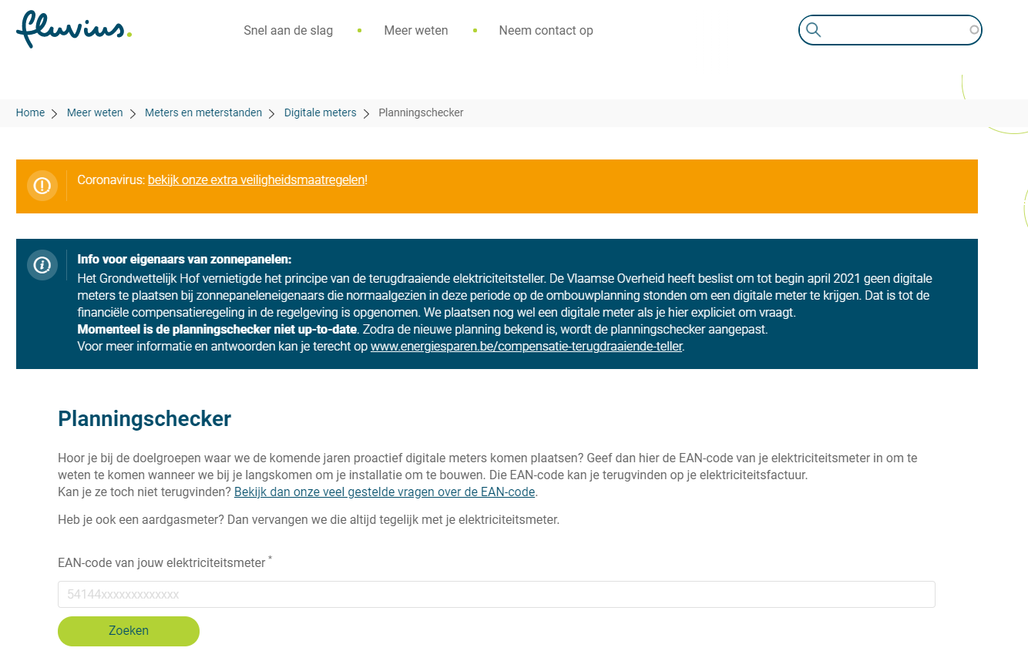
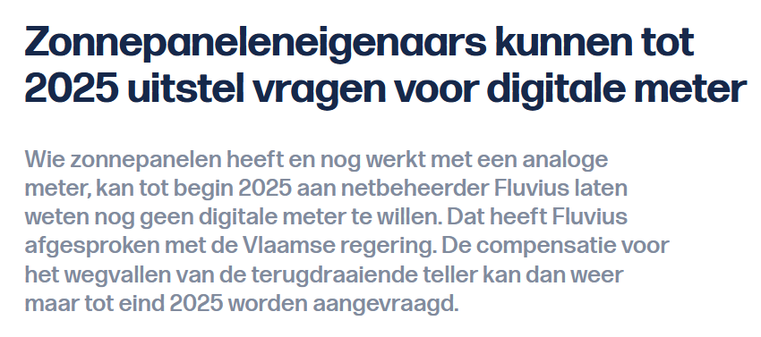

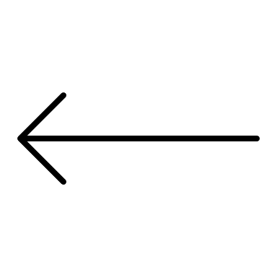
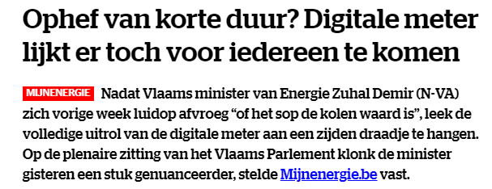
Digitale meter - Algemeen
Wanneer:
Plaatsing sinds juli 2019
Proactief voor eind 2021 of 2022 voor volgende doelgroepen
Gezinnen die voor 1 juli 2019 al zonnepanelen hadden (eind 2022)
Gezinnen die voor 1 juli 2019 een budgetmeter toegewezen had (eind 2021)
Elk Vlaams gezin zal tegen eind 2034 beschikken over digitale meter
Wil je de digitale meter sneller?
Vervanging van standaard meter naar digitale meter kost 88 euro
Augustus 2025:
2.771.461 elektriciteitsmeters
1.834.807 gasmeters
Check hier de planningschecker!

Slide 6
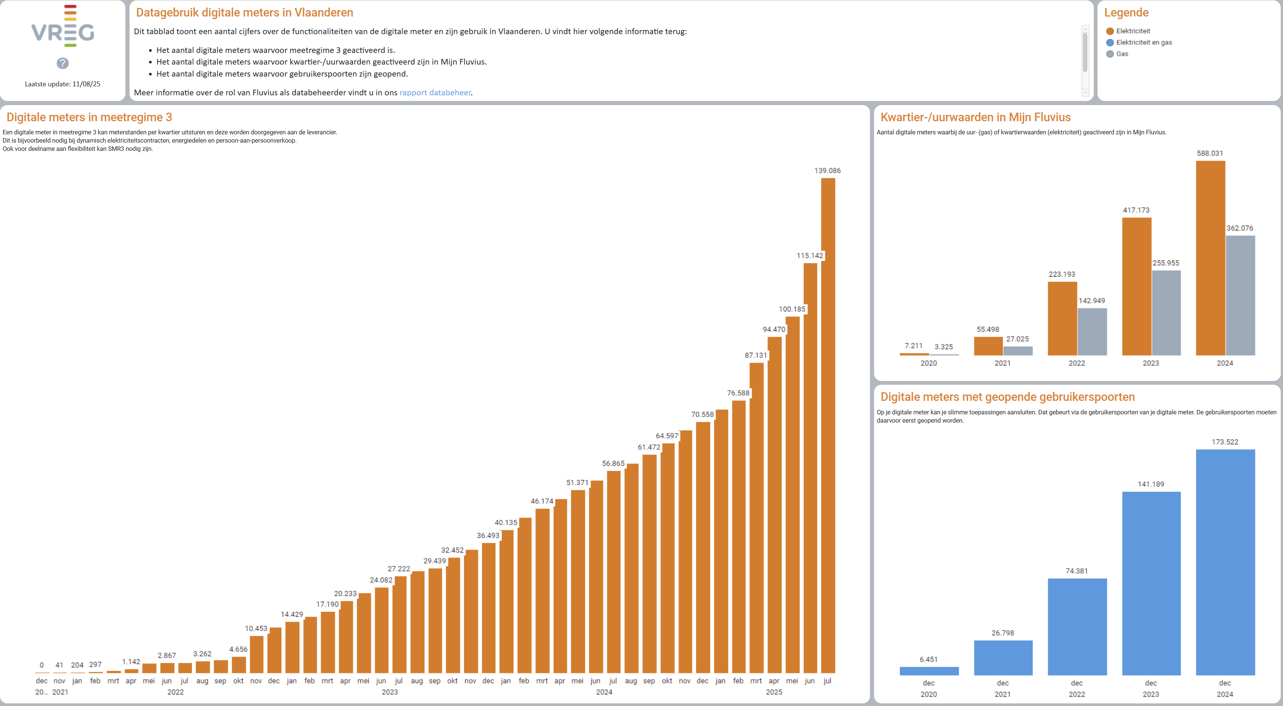
Digitale meter - Algemeen
Augustus 2025:
2.771.461 elektriciteitsmeters
1.834.807 gasmeters
Wie doet al iets met de digitale meter?

Slide 7
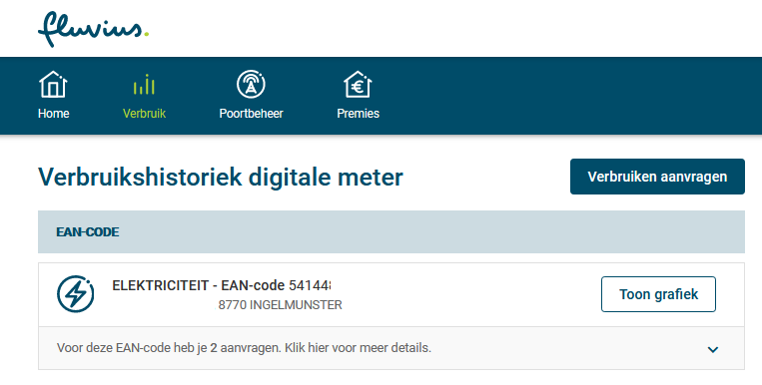

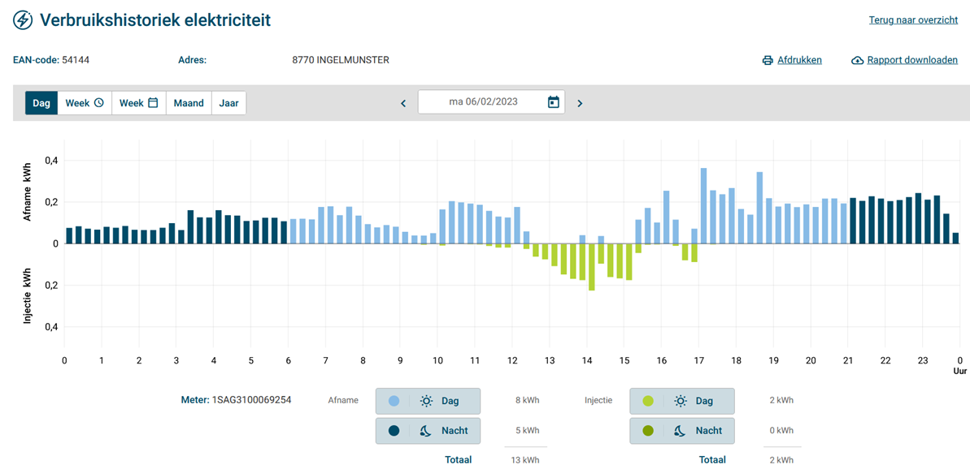
Digitale meter - Algemeen
Inzicht in eigen data
Verbruikshistoriek opvragen:
Dag/week/maand & jaardata
Gegevens pas dag nadien beschikbaar!
Geen proactieve sturing mogelijk

Slide 8
Inleiding
Flex piramide
Flexibel energiesysteem wordt heel belangrijk…
Om bevoorradingszekerheid en het netevenwicht op elk moment te garanderen, is hogere flexibiliteit nodig.
Zowel voor korte periodes (uren, dagen) als lange periodes (weken, maanden)
Flexpiramide vat de belangrijkste vormen van flexibiliteit samen
Tariefstructuren
Digitale meter!

Slide 9
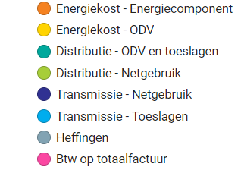
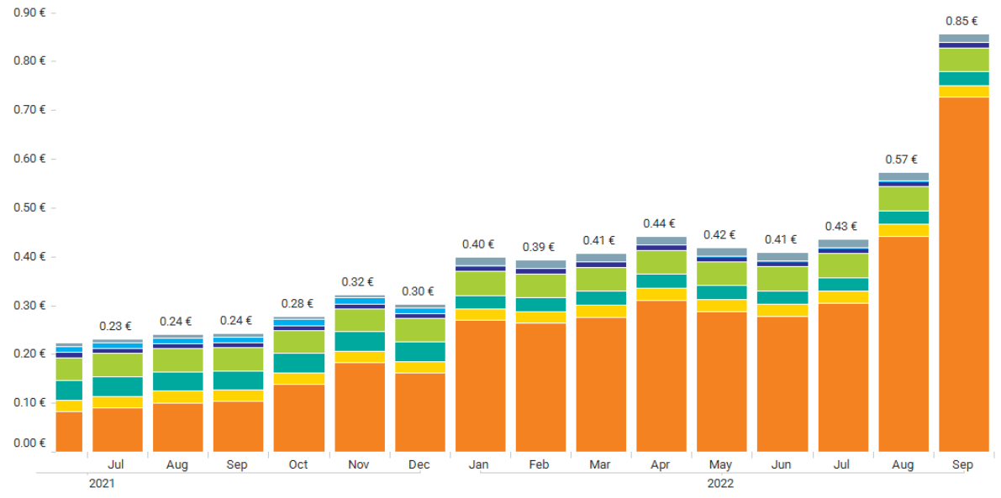
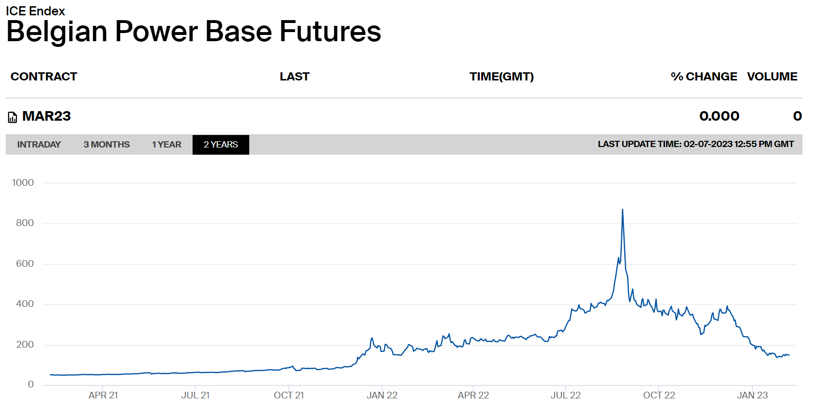
Tariefstructuur
Hoeveel kost 1 kWh elektriciteit?
Vb. energiecrisis

Slide 10
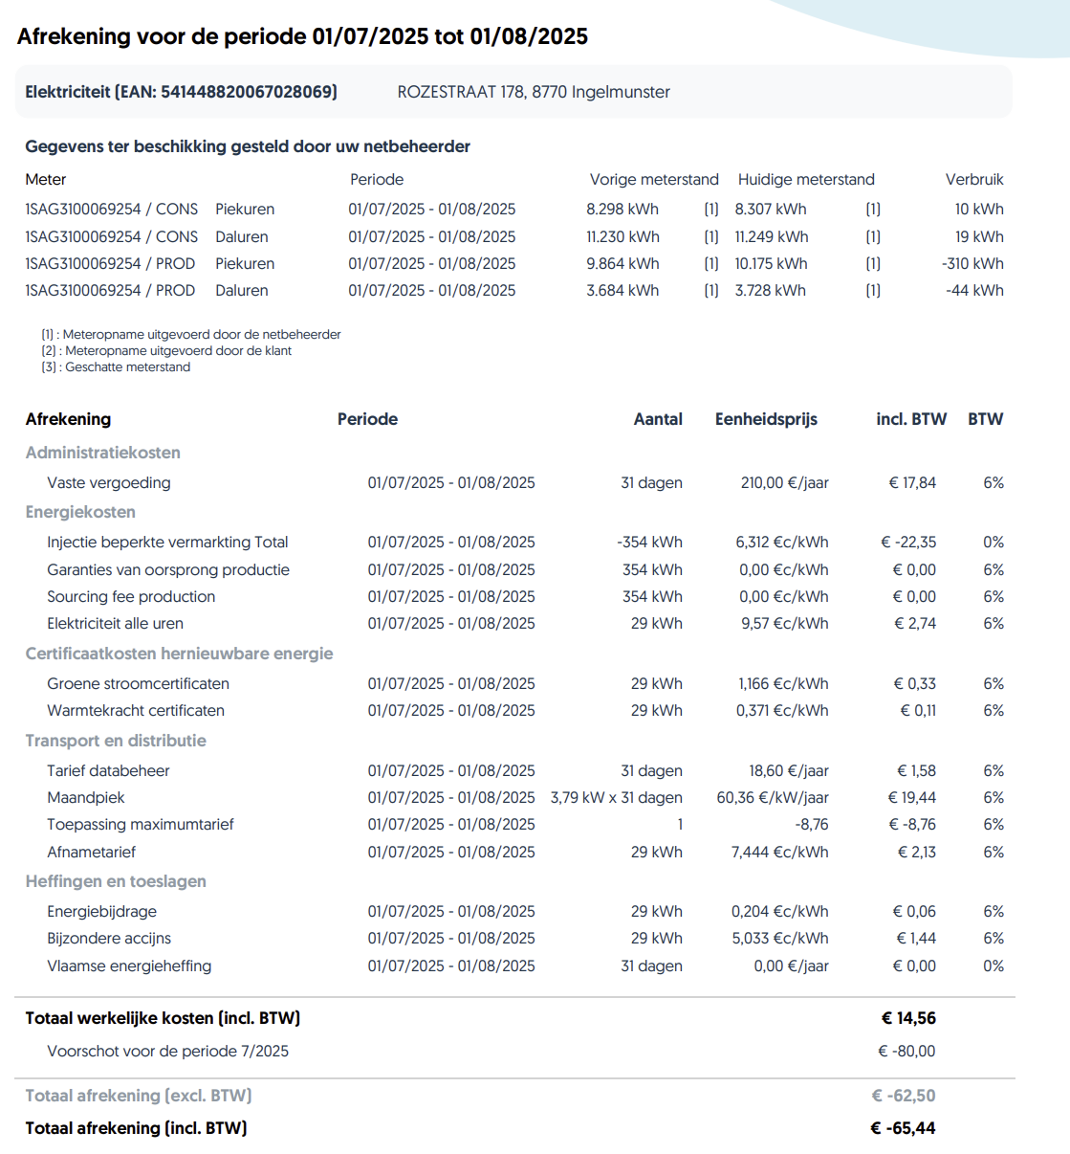
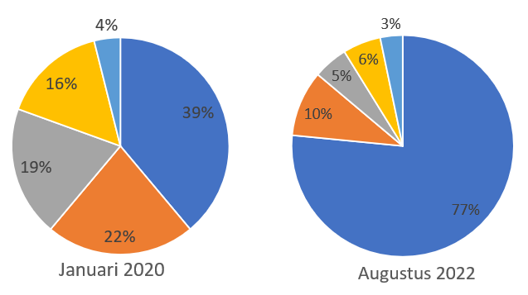
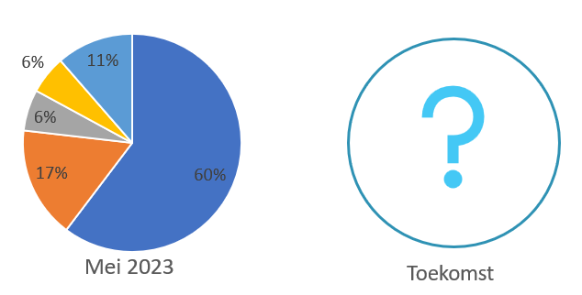
Tariefstructuur
Hoeveel kost 1 kWh elektriciteit?
Uitleg energiefactuur:

Slide 11
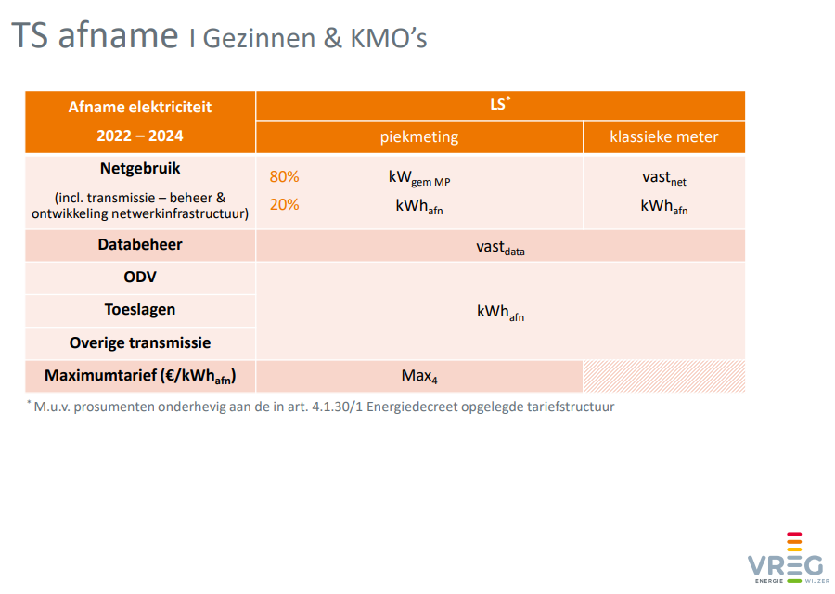

Tariefstructuur
Hoeveel kost 1 kWh elektriciteit?
Uitleg energiefactuur:
+ energiekost

Slide 12
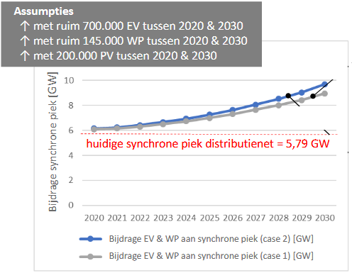
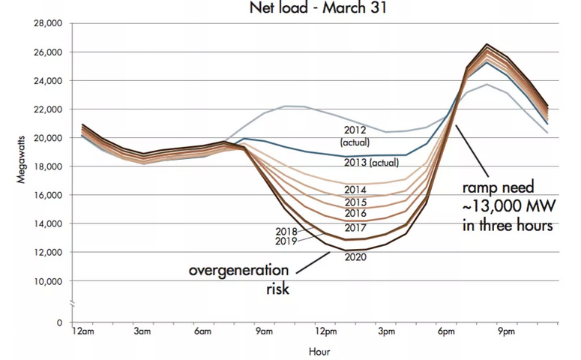
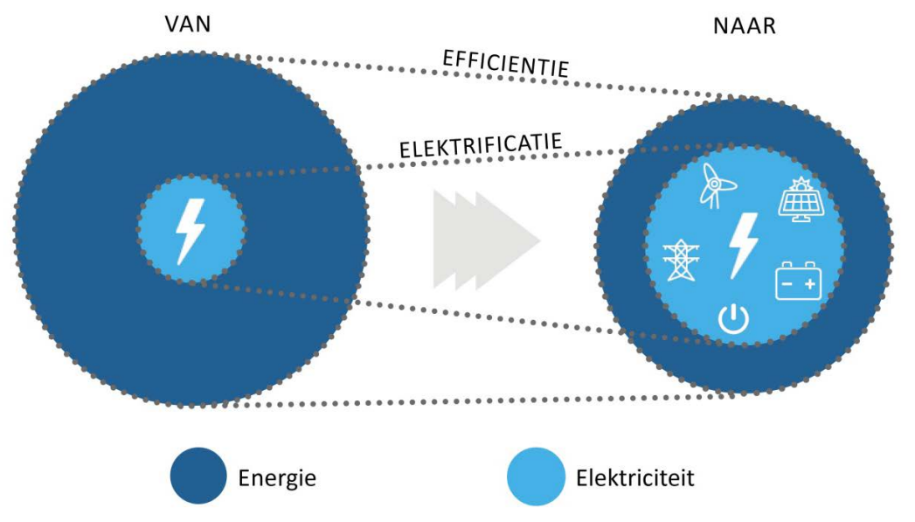
Tariefstructuur
Energiefactuur – capaciteitstarief:
Capaciteitstarief – waarom?
Netkosten moeten betaalbaar blijven
Net efficiëntie moet stijgen omwille van stijgende elektrificatie
WP & EV worden aanzien als grootste uitdaging binnen elektrificatie van netwerk
zonder optimalisatie netkosten worden tussen 2020 en 2030 extra investeringen net ingeschat op 800 – 1.150 miljoen € → Stijgende elektriciteitsfactuur voor IEDEREEN
Echter zijn beide perfect in staat om een minimale netimpact te realiseren door het slim beheren!
Gelijklopende trend in buurlanden

Slide 13
Inleiding
Flex piramide
Flexibel energiesysteem wordt heel belangrijk…
Om bevoorradingszekerheid en het netevenwicht op elk moment te garanderen, is hogere flexibiliteit nodig.
Zowel voor korte periodes (uren, dagen) als lange periodes (weken, maanden)
Flexpiramide vat de belangrijkste vormen van flexibiliteit samen
EMS
EMS
Tariefstructuren
Digitale meter!

Slide 14

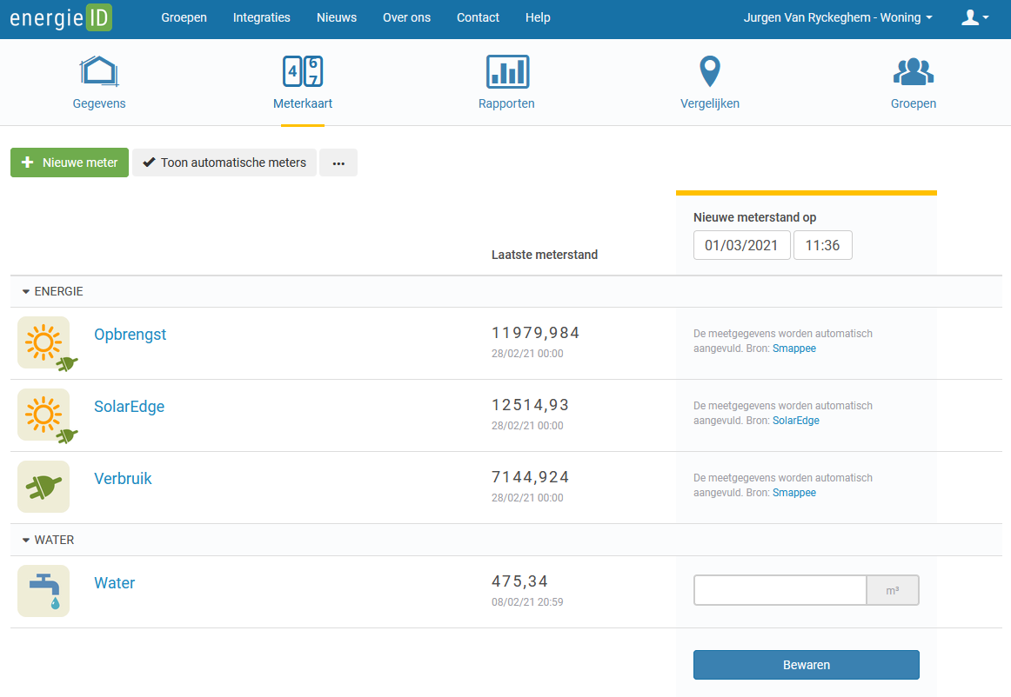
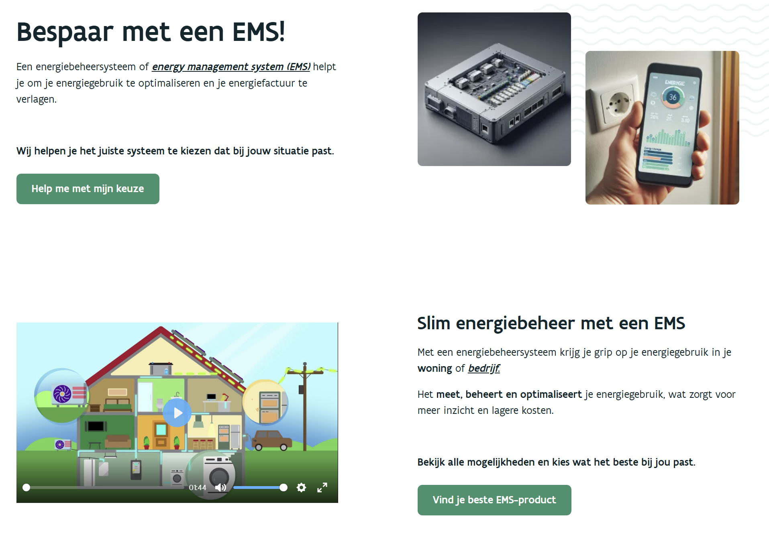
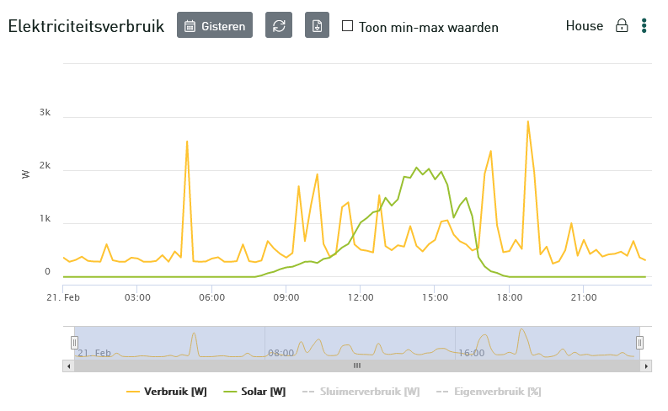
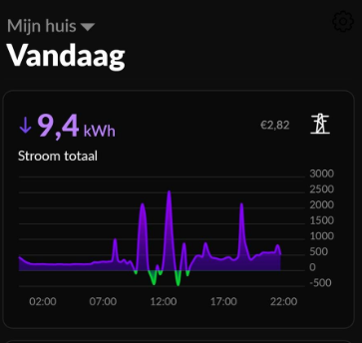
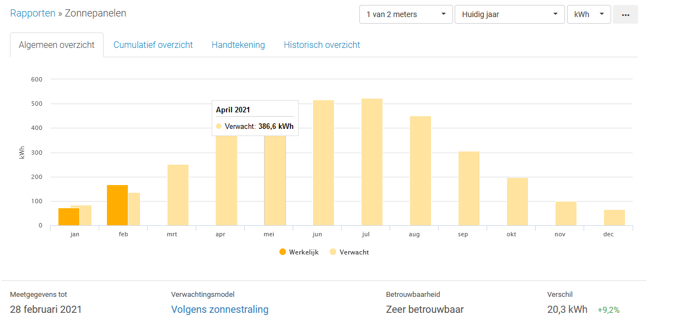
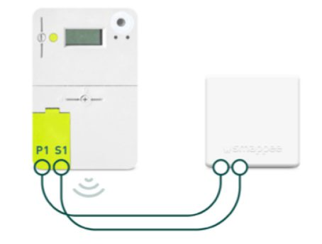
Let’s get started - Context!!
We gaan zelf eens onderzoeken hoe we de digitale meter kunnen uitlezen en hoe we dit realiseren met diverse EMS systemen:
Realtime data uitleesbaar (& aanstuurbaar)
www.maakjemeterslim.be
Vb. Energie ID
Vb. Smappee
Vb. Home Wizard

Slide 15
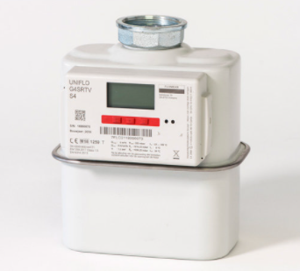
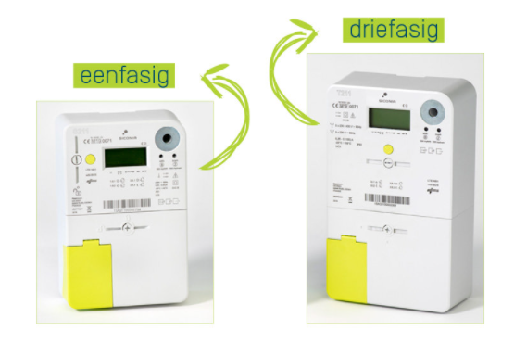
Digitale meter - Technisch
Digitale aardgasmeter
Registreert gas of elektriciteitsverbruik
Ingebouwde communicatietechnologie
Userports S1 en P1, nieuwe versies hebben enkel nog de P1 poort.
Verbonden met 4G via communicatiemodule => netbeheerder
Optionele gasmeter is draadloos verbonden met de elektriciteitsmeter
Voordelen:
Meter aflezen is niet meer nodig
Meer inzicht in verbruik
Slim maken:
Koppelen aan bepaalde apps.
Apparaten laten werken op de voordelige tijdstippen
Eigen opgewekte energie verbruiken
Aansturen van batterij
…

Slide 16
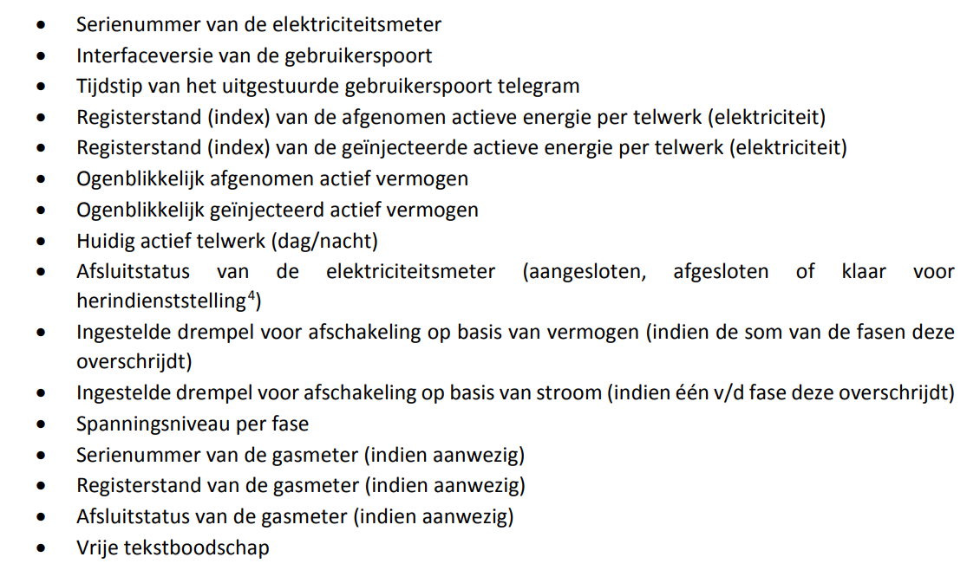
Digitale meter - Technisch
Gebruikerspoort P1 => verbruiksgegevens
Status en verbruiksgegevens van het aansluitpunt: (alleen lezen)

Slide 17
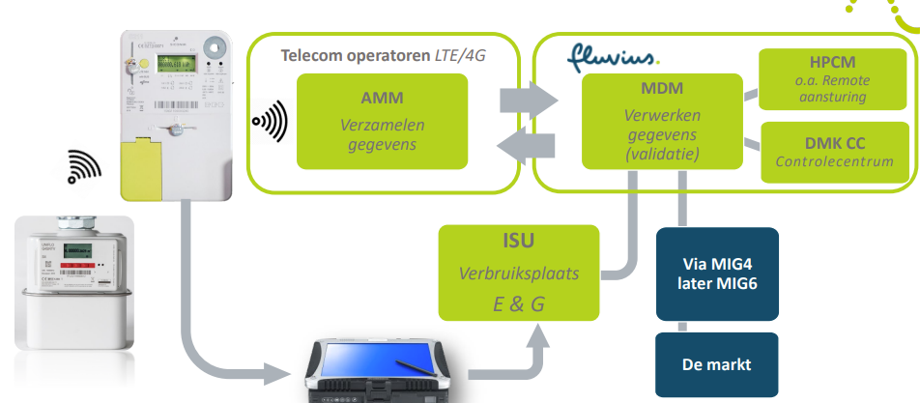
Digitale meter – Technisch - ketting

Slide 18
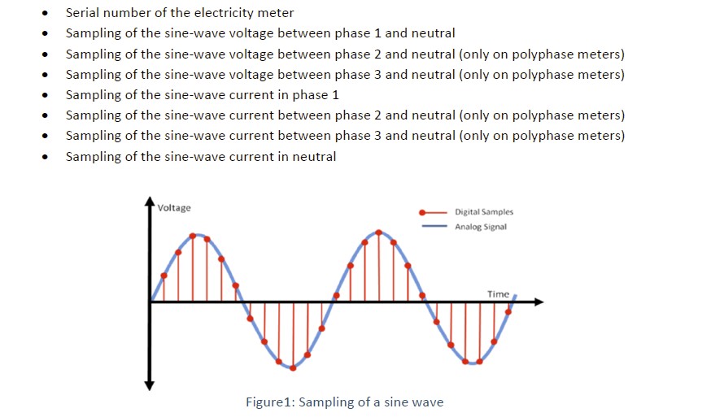
Digitale meter – Technisch
Raw data port S1
Raw data = > CEMS (Central Energy Management Systems)
Deze data moet verder verwerkt worden
b.v. voor device detection (zoals bij de Smappee)
Enkel voor de elektriciteitsmeter
Sample frequentie 2000Hz/4000Hz
Interface: RS-422
Bus speed 1,5 Mbps => enkel met ESP32!
Rpi => te traag
Recente digitale elektriciteitsmeters hebben geen S1-poort

Slide 19
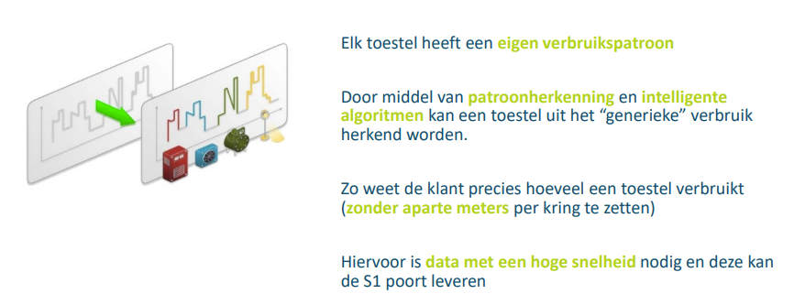
Digitale meter – Technisch
Toestelherkenning met S1

Slide 20
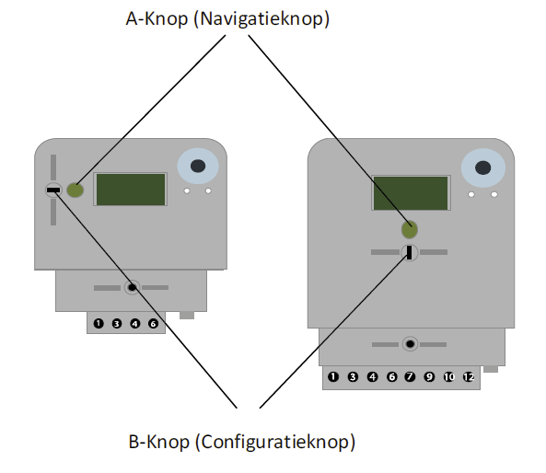
Digitale meter – Technisch
Bediening van de digitale meter
A-knop => navigatieknop, bruikbaar voor de eindgebruiker
Navigatie
Submenu openen
Optie activeren
B-knop => configuratieknop
Service menu openen/sluiten
Submenu verlaten
Knop is verzegeld => niet toegangelijk voor eindgebruiker
Langdurig drukken => 2 tot 5 seconden
Kortstondig drukken => < 2 seconden

Slide 21
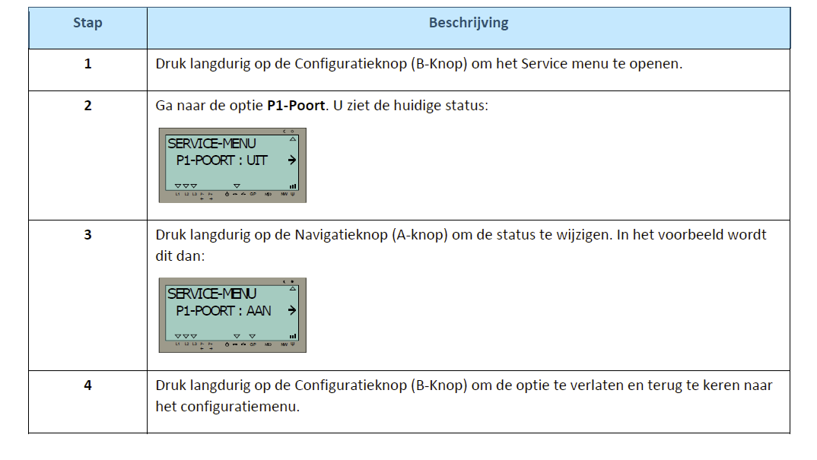
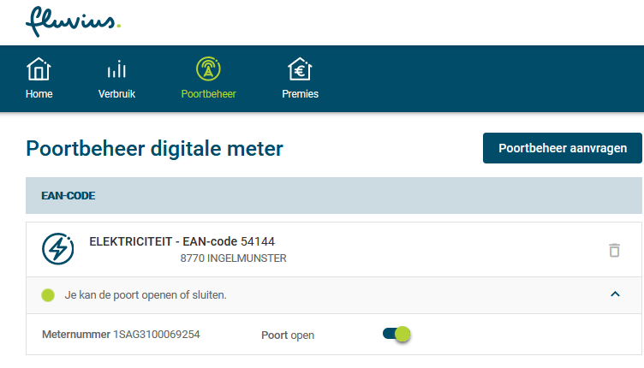
Digitale meter – Technisch
Activeren van S1 en P1 poort
Thuis -> Via mijn.fluvius (demo in klas)
Labo ->

Slide 22
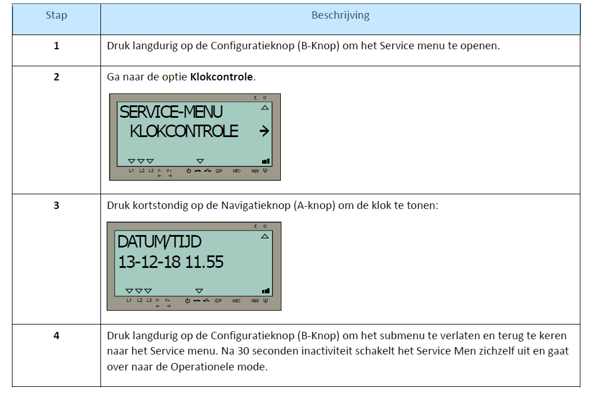
Digitale meter – Technisch
Klok
Ingestelde kloktijd bekijken

Slide 23
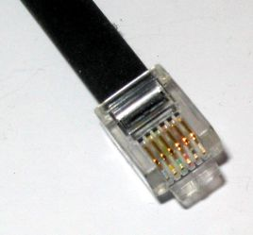
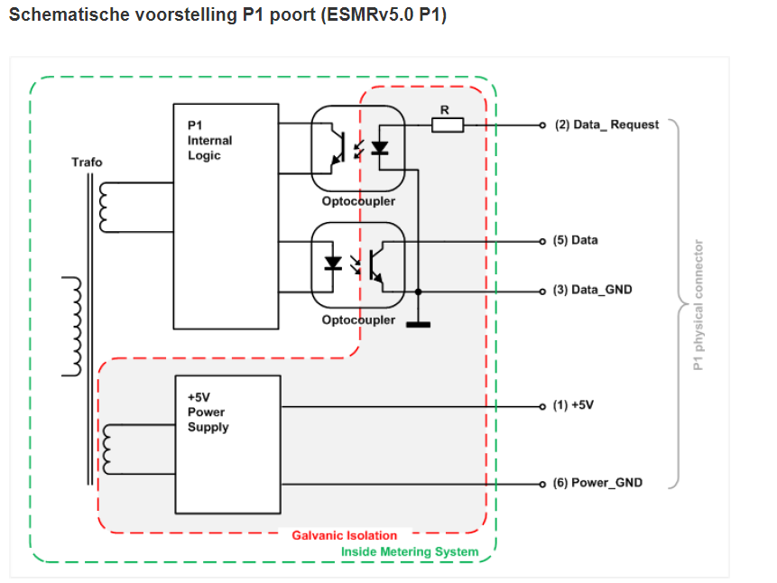
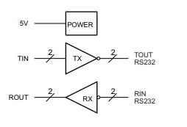
Digitale meter – Technisch
P1 poort slimme meter hardware
P1 poort is een seriele poort waarin je via een RJ stekker verbinding kan maken.
Werkt op UART/TTL niveau => NIET standard
Logische waarden zijn omgedraaid
Extra chip nodig => Vb. MAX232

Slide 24
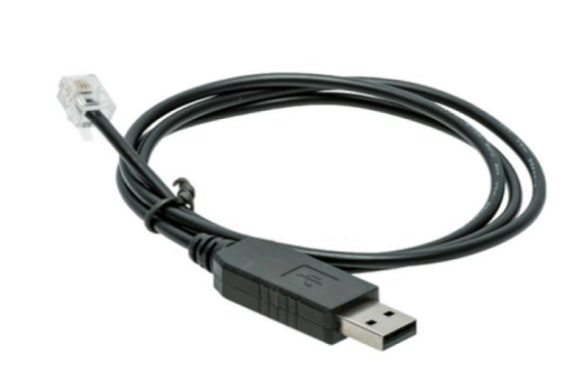


Digitale meter – Technisch
Instellingen P1 poort
Kan ingelezen worden met pc of RPi
Nu ook DSMR 5.0.2 (Dutch Smart Meter Requirements) extra parameters t.o.v. DSMR 4

Slide 25

Digitale meter – Technisch
Opbouw van het telegram P1

Slide 26

Digitale meter – Technisch
Bericht/message
Er wordt om de seconde een telegram verstuurd
Het telegram bestaat uit een stream van bytes
Met telkens carriage return
Elk telegram bestaat uit een aantal lijnen

Slide 27


Digitale meter – Technisch
P1 poort en Windows
De P1 kabel met RJ stekker en USB fiche zorgt ervoor dat we via de virtuele seriële poort kunnen communiceren met de digitale meter

